Slide 1

Best Practice
세상을 바꿀 수 있는 아이디어를
실체화 하는 것을 꿈꾸는 개발자입니다.
학력
- 숭실대학교 IT대학 글로벌미디어학부(2016.03 ~)
이력
- 숭실대학교 창업지원단 소속 온더브릿지 백엔드 개발자(2021. 04 ~ 2021.08)
- 스타트업 겨울방학 인턴십 백엔드 개발자 (DINO STUDIO – 2021.12.29 ~ 2021.02)
동아리 및 커뮤니티
- 대학 연합 개발동아리 UMC 숭실대 지부 Server Member(2021.08 ~ 2021.11)
- Google Developers Student Club 숭실대 지부 Server/Cloud Member(2021.09~)
- 숭실대학교 개발동아리 유어슈 백엔드 팀원(2021.10~)
백엔드 개발자 오진호
기술 스택 : Java, Spring, Springboot, DataJPA
Email: ohjinho7@gmail.com
Github: https://github.com/ohjinhokor

Slide 2



DINO STUDIO
(스타트업 인턴십)
프로젝트 기간
2021. 12. 29 ~ 진행 중
기술 스택
프로젝트 명 : 하이엔드(High-End)
- Java, SpringBoot, DataJpa, MySql, Jwt
- EC2, RDS, S3, CloudFront, CICD (Travis CI, Code Deploy, S3 이용)
프로젝트 개요
남녀의 만남을 주선하는 소개팅 어플입니다.
특정 조건이 충족하는 사람만 서비스를 이용할 수 있습니다.
나의 구현 내용
⨀ JWT와 Interceptor를 이용한 로그인 및 보안 강화
⨀ 비밀번호 변경 url 생성 시 암호화 진행
⨀ AWS Cloud 서비스 사용 - EC2, RDS, S3, CloudFront
⨀ 스웨거를 이용한 API 문서 자동화
⨀ 자바, 스프링에서 제공하는 Optional, ExceptionHandler,
ControllerAdvice, ResponseEntity 등을 이용하여 코드의 통일성 추구
⨀ 데이터베이스 설계 –> 백엔드 API 구현 –> 배포(CICD)의 모든 과정을 진행
- CTO님을 제외한 유일한 백엔드 개발자로 참여하였습니다.

Slide 3
CLIENT
Server
DB
로그인
Access token, refresh token 발급
Access token과 Refresh token 반환
DB에 refresh token 저장
Interceptor, JWT를 사용한 보안
로그인 이후 Access token의 유효성에 따라 2가지의 상황이 발생한다
- 개인 정보가 많이 사용되는 서비스였기 때문에 권한이 필요한 모든 요청마다 token에서 user의 pk를 추출하여 요청 로직에 대한 권한을 확인하였습니다.
Controller로 들어가기 전 Interceptor에서 Token의 유효시간을 확인하는 작업을 진행합니다.
Token의 시간이 유효하다면, Interceptor에서 userId를 추출한 후 Controller로 userId 값을 넘겨줍니다.
넘겨 받은 userId를 이용하여 User가 요청 로직에 대해 권한이 있는지 확인합니다. 예를 들어 특정 회원의 글을 조회하는 로직을 요청한다면 그 글이 해당 User에게 속해 있는 글인지 확인하는 절차를 거칩니다.
Refresh Token을 사용하여 보안을 높이고, 자동 로그인이 가능하도록 하였습니다.
로그아웃을 하면 Refresh Token을 무효화 시킵니다.
Refresh Token의 저장위치는 DB로 하였습니다.
Access token과 함께 원하는 로직 요청
상황 A
Access token
유효 o
1) Access token에서 userId를 추출한 후,
User가 요청 로직에 대해 권한이 있는지 확인 한다.
2-1) 권한이 있는 경우 로직을 수행한다.
2-2)권한이 없는 경우 Exception을 발생시킨다
로직 수행 후 response 반환
userName과
Refresh Token 보냄
해당 User의
Refresh token ‘select 요청’
Db Refresh token 반환
상황 B
Access token
유효x
1. Refresh Token과 Db Refresh token의
동일성 확인
2. Refresh token의 유효시간 검사 및
Aceess token, refresh token 재발급
Access token과 Refresh token 반환
DB에 refresh token 저장

Slide 4
CLIENT
Server
EMAIL
이메일 주소와 함께 비밀번호 변경 요청
암호화
등록된 이메일인지 확인
등록된 이메일이라면 이메일과 현재 시간을 조합하여 url 생성
url 생성시 암호화 진행(암호화 과정은 오른쪽 설명란 참조)
url을 email로 전송
⨀ 암호화 방법
자바의 Cipher 클래스를 사용하였습니다.
AES/CBC/PKCS5Padding
⨀ 암호화 이용 과정
1. 현재 시간과 User의 Email을 암호화합니다
2. 암호화 된 값과 함께 url을 만든 후 User의 email로 전송합니다.
3. Client로부터 암호화 된 값과 함께 비밀번호 변경을 요청받습니다.
4. 암호화 된 값을 복호화 하여 url이 만들어진 시간과 Email을 얻어냅니다.
5. 유효시간을 확인 한 후 해당 User의 비밀번호를 변경합니다.
URL 전송
하나의 URL은 한 명의 회원에게만 적용되는 URL임
url 예시 : www.highend.com/reset/password/{askljaflkmdkljasklf(회원 email과 현재 시간으로 암호화 된 값)}원
URL 클릭
비밀번호 변경 페이지 제공
비밀번호 변경 요청
이 때 암호화 된 값이 함께 server로 전송됨
암호화 된 값 복호화
복호화를 통해 1) 사용자 이메일 2) url이 만들어진 시간을 알 수 있음
url이 생성된 지 5분이 넘었다면 해당 요청은 수행하지 않음
시간이 유효하다면, 사용자 이메일로 user를 db에서 select하여 비밀번호를 변경함

Slide 5
서버 구조도
CloudFront(CDN)
S3로 부터 받아온 파일 캐싱
파일 요청
S3
파일 제공
파일 요청
1) 캐싱 된 파일 제공
2) 캐싱 되어있는 파일이 없을 경우 s3에 요청 후 제공
Client로부터 받은 파일 저장(예시 : 사진)
Client
Request (예시 : 회원가입, 회원 정보 조회)
Server(Ec2, Linux, Spring)
Response dto
CRUD
데이터 제공
RDS(Mysql)

Slide 6
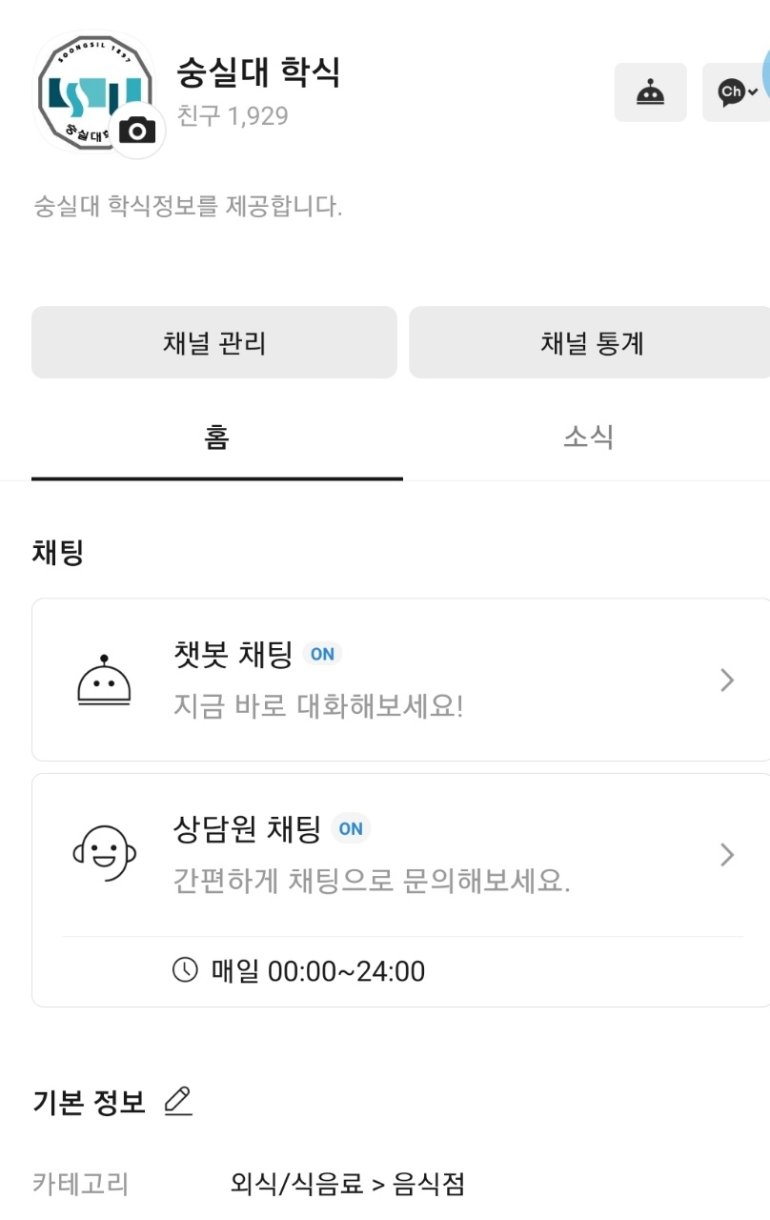
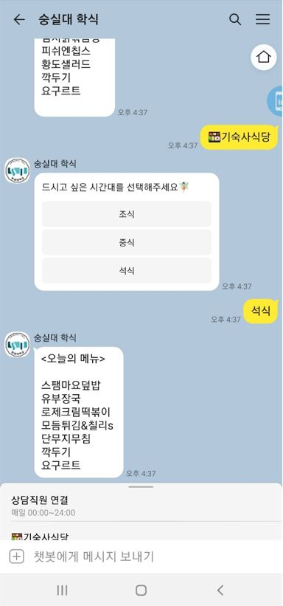
Side Project (소규모 프로젝트)
프로젝트 기간
2021. 11 ~ 2021. 12
프로젝트 명 : 숭실대학교 학식 알림이
기술 스택
약 2000명의 사용자를 보유하고 있는 학식 알림이 서비스입니다.
- Java, SpringBoot, DataJpa, Jsoup라이브러리 카카오 API
- RDS, EC2
프로젝트 개요
1. 웹 크롤링을 통해 학식메뉴를 보여주는 카카오톡 챗봇입니다.
2. 자동화를 통해 성능을 개선하였습니다.
3. 서비스 기획 ~ 배포까지의 모든 프로세스에 참여하였습니다.
나의 구현 내용
⨀ Jsoup 라이브러리를 이용한 웹 크롤링
⨀ 자동화를 통한 성능 개선
⨀ 카카오 오픈 빌더 API 활용
깃허브
URL : https://github.com/ohjinhokor/SoongsilHaksik

Slide 7
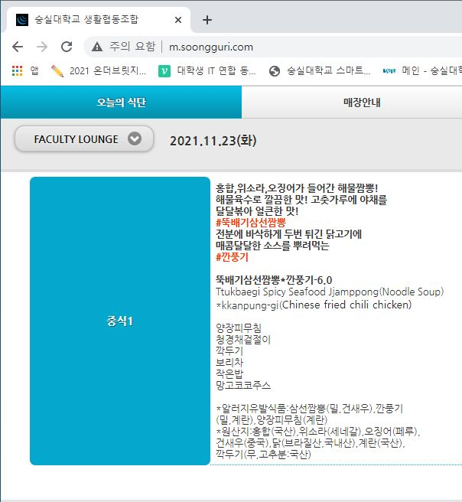
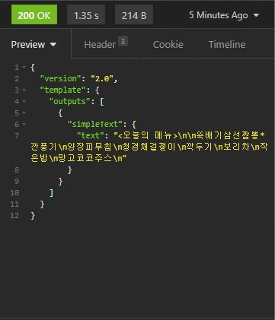
Jsoup Library를 통한 웹 크롤링
학식 데이터를 추출한 후, Json형식의 response를 제공하는 API입니다.
URL을 통해 해당 사이트에 접근합니다.
추출하고자 하는 데이터를 html코드에 맞게 설정합니다.
데이터를 추출한 후 카카오 챗봇 API 형식에 맞는 ‘JSON Response’를 반환합니다.
성능 개선을 위한 Refactoring
숭실대학교
학식 사이트
@Scheduled 어노테이션을 통한 자동화
순서도
1. 자정이 되면 해당 날짜의 학식 데이터를 크롤링
문제가 되었던 부분: 요청이 들어올 때마다 크롤링을 하기 때문에 속도가 느림
<해결 방안>
1. 위의 문제를 해결하기 위해 @Scheduled 어노테이션을 사용하여 자동화 기능 추가
2. 자정이 지나면 자동으로 그 날의 학식 데이터를 데이터 베이스에 저장.
3. 이후 학식 정보를 요청하는 Request가 들어오면 데이터 베이스에 저장해 놓은 데이터를 반환 함
<리팩토링 결과> 수행 시간이 1561ms -> 213ms로 줄어드는 성능 향상을 보였습니다
2. 학식 데이터 저장
DB
Server
4. 학식 데이터 select
3. 학식 데이터 요청
5. 학식 데이터 전송
Client
6. 학식 데이터 전송

